Slide 1
第三节 全 微 分
全微分的定义
可微的条件

Slide 2
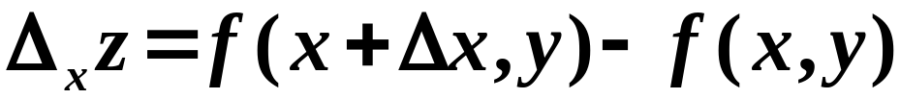
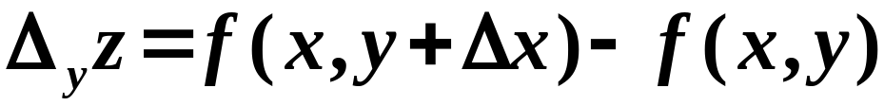

一、全微分的定义
首先定义
分别称为关于x和y的偏增量.
回忆:一元函数的微分是如何定义的？
根据一元函数微分学知识，有
偏微分

Slide 3



为了引进全微分的定义,
先来介绍
全增量.
全增量的概念
在点
P
(
x
,
y
)
的某邻
域内有定义,
函数取得的增量
全增量.

Slide 4
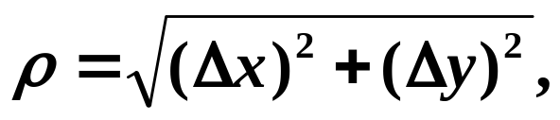









全微分的定义
Δ
z
=
f
(
x
+
Δ
x
,
y
+
Δ
y
)
−
f
(
x
,
y
)
可表示为
而不依赖于
则称函数
z
=
f
(
x
,
y
)
在点
可微分,
称为函数
在点
处的
全微分.
记作
即

Slide 5
函数若在某平面区域D内处处可微时,
则称
此函数为在D内的
可微函数.
全微分的定义可推广到三元及三元以上函数.
回忆:一元函数的可微与连续什么关系？

Slide 6

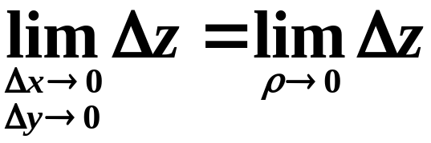
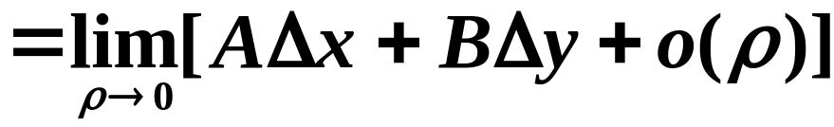

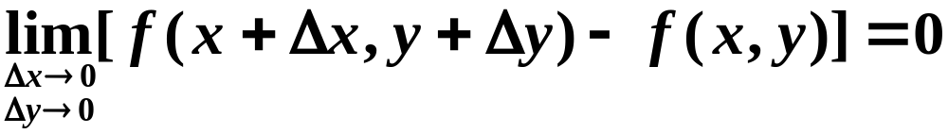
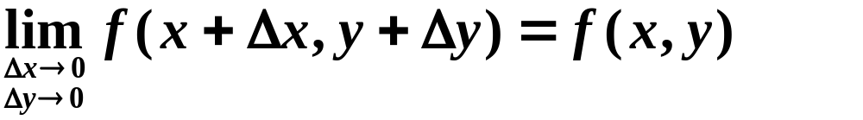
注：
上一节指出,
多元函数在某点各个偏导数
即使都存在,
也不能保证函数在该点连续.
多元函数在某点可微是否保证
函数在该点连续
?
分析：
已知函数z=f(x,y)在(x,y)点可微，即
所以，
即：
即连续.

Slide 7


结论：
如果函数
可微分,
则函数在该点连续.
多元函数可微必连续
不连续的函数
一定是不可微的.
一元函数在某点的导数存在 微分存在．
?
多元函数的各偏导数存在 全微分存在．
回忆:一元函数的可导与可微的关系?

Slide 8

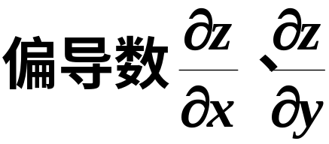





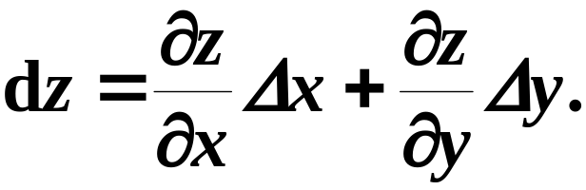
二、可微的条件
1. 可微分的必要条件
( 可微必可导).
定理1
(可微必要条件)
如果函数
可微分,
且函数
的全微分为

Slide 9


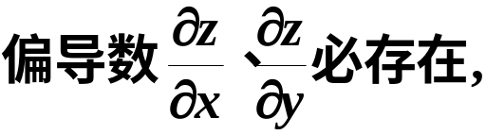


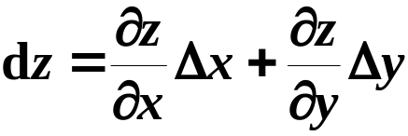




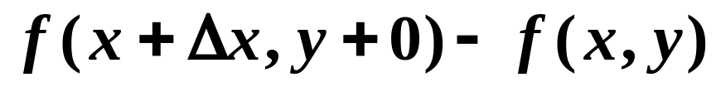
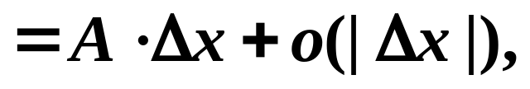
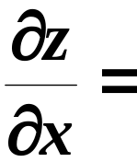
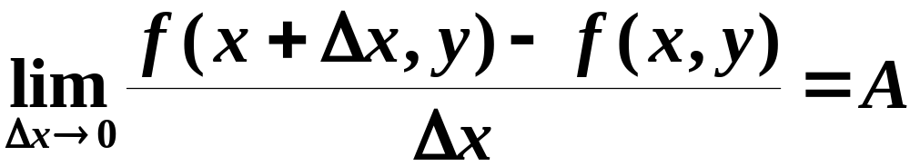
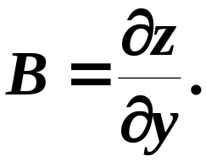
可微分,
证
如果函数
可微分,
总成立,
上式仍成立,
此时
同理得

Slide 10
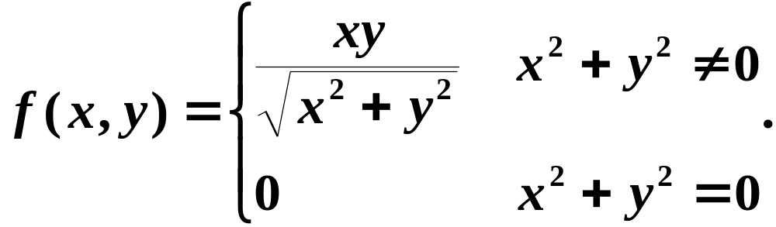
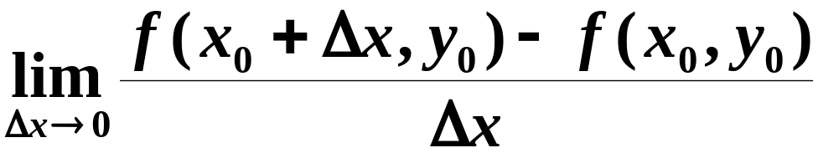
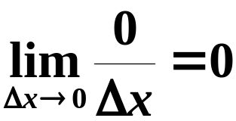
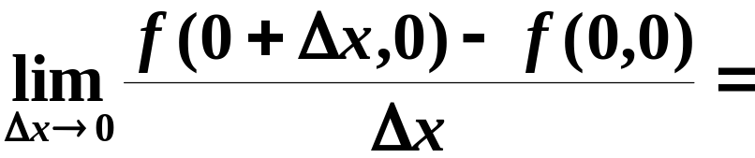

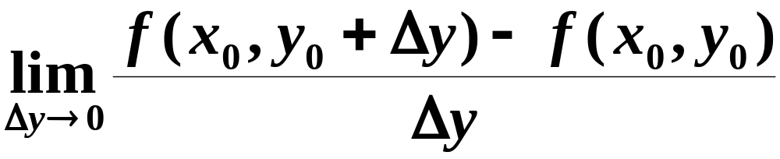
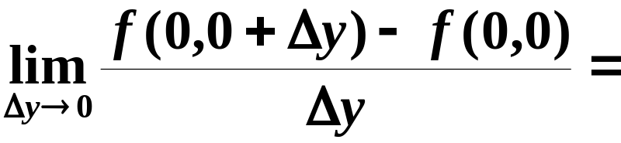
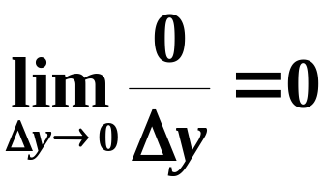
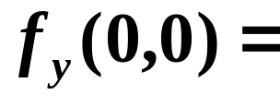
?
多元函数的各偏导数存在 全微分存在．
由定理1知
二元函数可微一定存在两个偏导数.
但两个偏导数都存在函数不一定可微.
如，

Slide 11
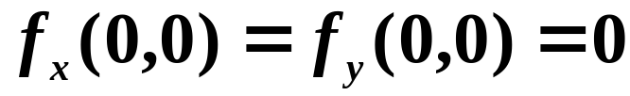
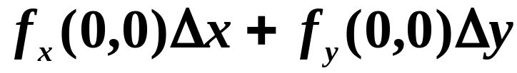

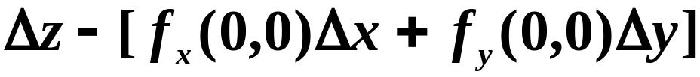

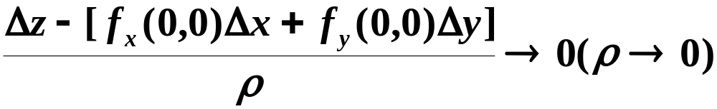
即在(0,0)处偏导存在，均为0.
此点处可以形式地写出
根据全微分定义，在(0,0)点是否可微，取决于
？
即取决于
？

Slide 12
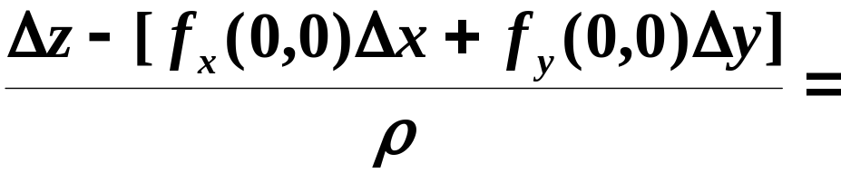
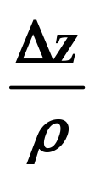
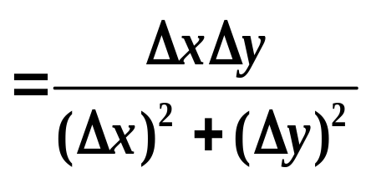




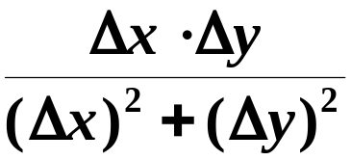
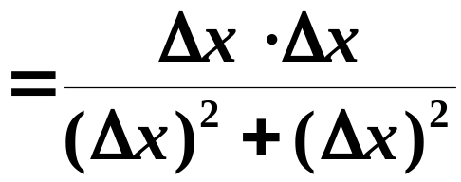


？
？
如果考虑点
沿直线
趋近于
则
/
因此,

Slide 13

说明
多元函数的各偏导数存在并不能保证
全微分存在.
各偏导数存在只是全微分存在的必要条件而不是充分条件.
这也是一元函数推广到多元函数出现的又
一个原则区别.
现再假定函数的
各个偏导数连续,
则可证明
函数是可微分的.

Slide 14

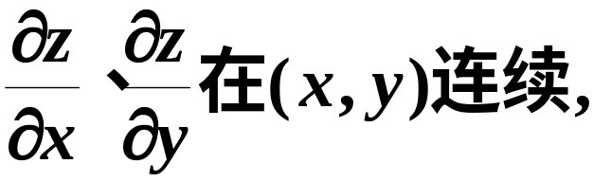


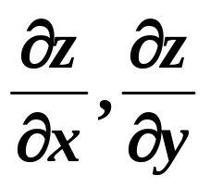

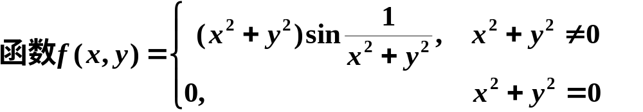
2. 可微分的充分条件
定理2
(微分充分条件)
偏导数
证明作为课下阅读材料.
注
定理2的条件
(即两个偏导数
在点
连续)
仅是函数
在点
可微的充分
条件,
并非必要条件.
如
在(0,0)处函数可微，但是偏导数不连续(课下证明).

Slide 15
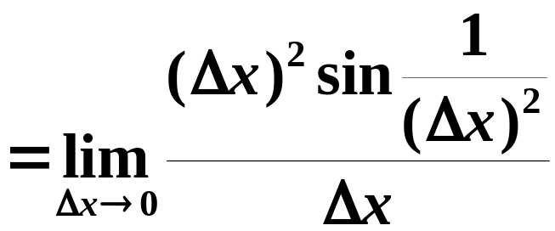
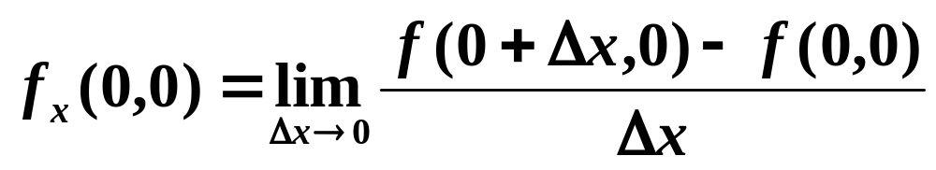
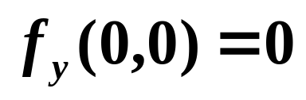

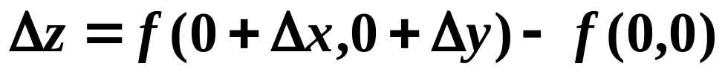
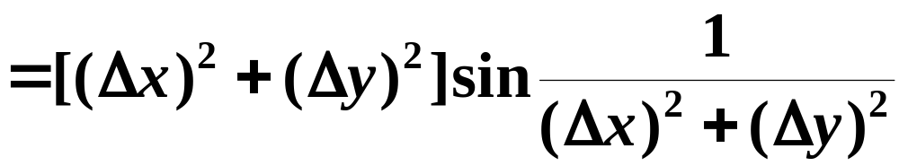
(1) 在原点(0,0)可微.
事实上,
同样,

Slide 16
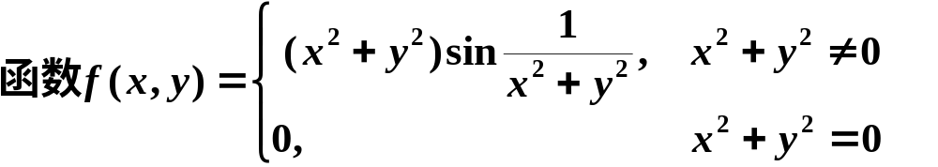

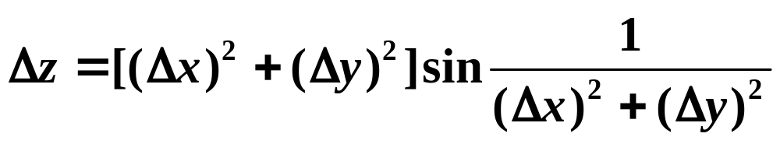



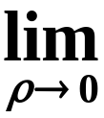
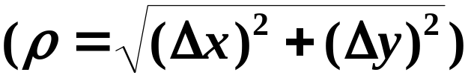

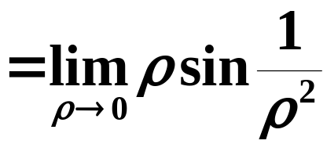




(1) 在原点(0,0)可微.
于是,
即函数f(x,y)在原点(0,0)可微.

Slide 17
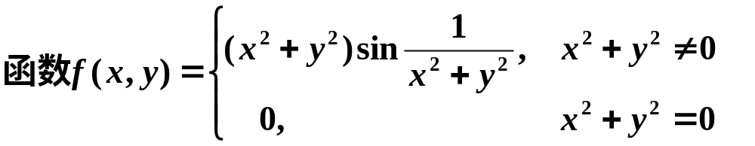

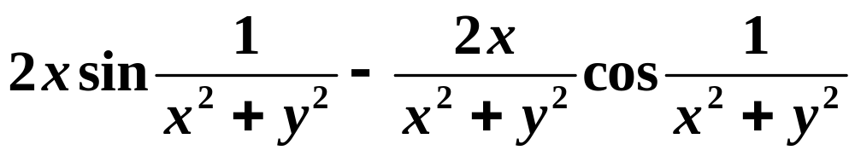
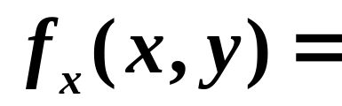

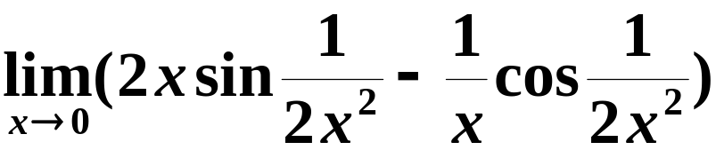

(2) 偏导数在原点(0,0)不连续.
事实上,
特别是
极限
不存在.
即f_{x}(x,y)在原点(0,0)不连续.
同理可证,
f_{y}(x,y)在原点(0,0)也不连续.
这说明:
函数在一点可微,
在这点偏导数不一定连续.

Slide 18



习惯上,
记全微分为
通常把二元函数的全微分等于它的两个偏微分之和
称为二元函数的微分符合叠加原理．
叠加原理也适用于二元以上函数的情况.
如三元函数
则

Slide 19






例
计算函数
在点
的全微分.
解
所以

Slide 20






例
解

Slide 21



练习

Slide 22





练习
答案

Slide 23


选择题
考虑二元函数 f (x, y)的下面4条性质:
① f (x, y)在点(x₀ , y₀)处连续,
② f (x, y)在点(x₀ , y₀)处的两个偏导数连续,
③ f (x, y)在点(x₀ , y₀)处可微,
④f (x, y)在点(x₀ , y₀)处的两个偏导数存在.
若用“ ”
表示可由性质P推出性质Q,则有
(A)
② ③ ①.
(B)
③ ② ①.
(C)
③ ④ ①.
(D)
③ ① ④.

Slide 24








是非题
(非)
事实上,

Slide 25

小结
对一元函数的极限、连续、可导、可微间的关系：
可微 可导 连续 有极限
对多元函数的极限、连续、可导、可微的关系：
偏导连续 可微 连续 有极限
有偏导

Slide 26
作 业： 练习册 本节 全部☹
课下练习： 教材 本节 1-5☺

